Slide 1

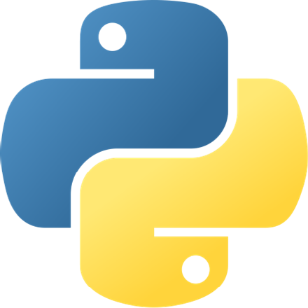

Introdução ao pyGame
Do ínicio do Python ao desenvolvimento de jogos em Pygame.

Slide 2
COMO TER O PYGAME NO MEU PC????????????????????????????????????????
2. Instalação do PIP
PIP é o gerenciador de pacotes do Python
Capaz de instalar / desinstalar pacotes como o Pygame
Instale o PIP através do seguinte comando:
python –m ensurepip --upgrade
Verifique a instalação do PIP
pip --version
1. Instalação do Python
Baixe o instalador oficial do Python a partir do site oficial
Execute o instalador e siga suas instruções
Certifique-se de marcar a opção “Add Python to PATH”
Verifique se a instalação foi bem sucedida pelo prompt de comando com o seguinte comando:
3. Instalação do Pygame
Instale o Pygame através do seguinte comando:
python –m pip -U install pygame
Verifique a instalação do Pygame
python --version
python –m pygame.examples.aliens

Slide 3
PROGRAMAÇÃO ORIENTADA A OBJETOS
O que é POO?
Para que serve?
Baseado na ideia de "objetos" que representam entidades do mundo real.
Organização do código em Objetos
Facilita a modelagem de problemas complexos através da criação de objetos e suas interações.
Promove reutilização de código através de conceitos como herança e polimorfismo.
Melhora a manutenção do código, permitindo modificações em partes específicas do sistema sem afetar o todo.

Slide 4
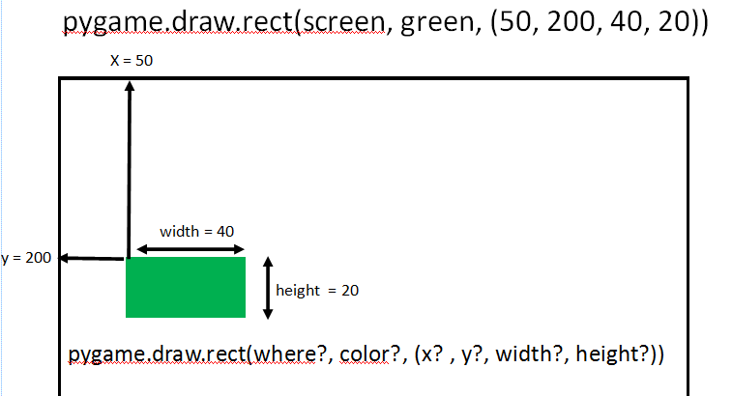
RECTS

